Slide 4
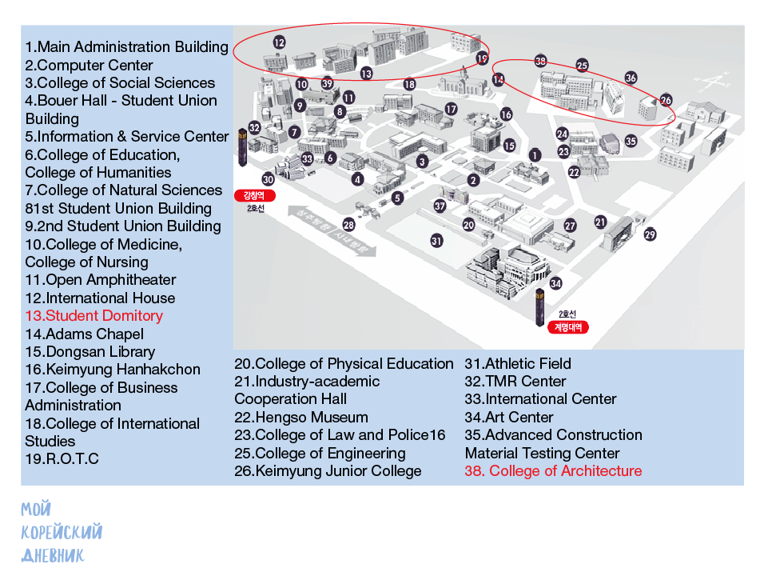

Slide 15
МОЙ
КОРЕЙСКИЙ
ДНЕВНИК

Slide 19
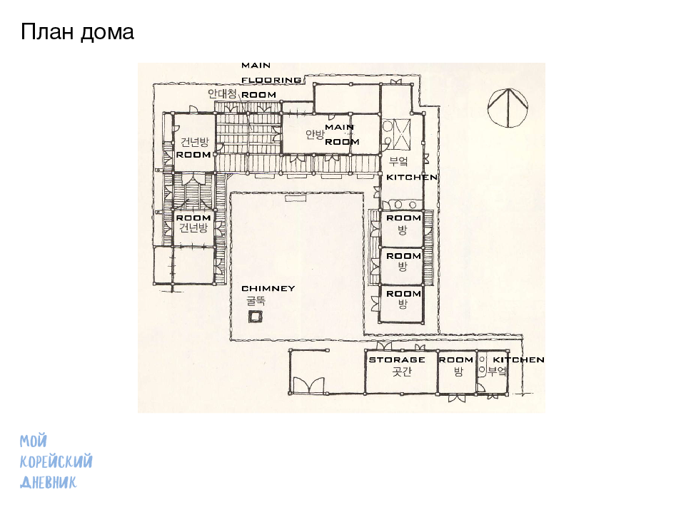

Slide 30
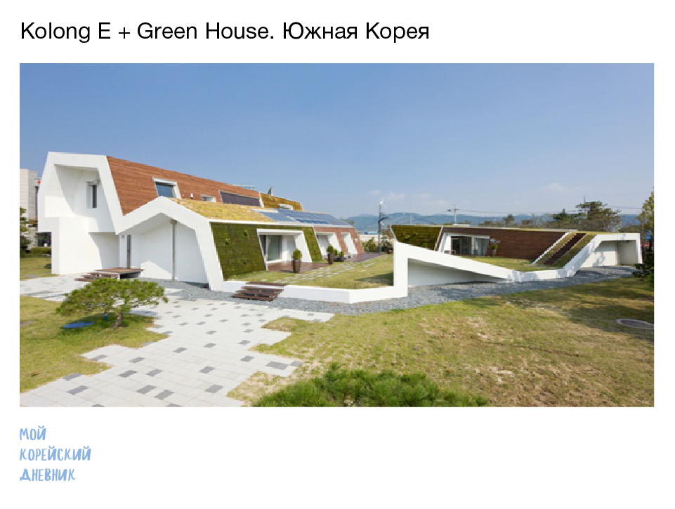

Slide 31
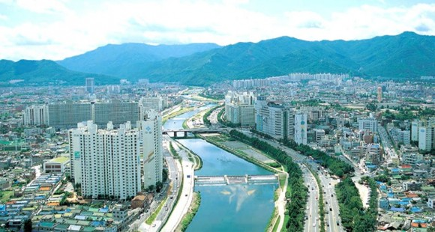
Спасибо за внимание!

